Slide 1
Тема : Лексика ( 5 класс )
Учитель русского языка и литературы МКОУ «СОШ №4» Магомедова С.А.

Slide 2
Л е к с и к а (от гр. lexikos — относящийся к слову) — это совокупность слов языка. Л е к с и к о л о г и я (от гр. lexikos — относящийся к слову, logos — учение) — наука о лексике.
Если в мире есть, достойные названия «чуда», то слово, бесспорно, первая и самая чудесная из них. Л.Успенский.

Slide 3
Слово – строительный материал языка
А.С.Пушкин – 21000 слов
Взрослый человек – 12000 слов
Школьник – 3600 слов

Slide 4
Лексическое значение слова - то, что обозначает данное слово .
Толковые словари:
Словарь современного русского языка – 120480 слов
Словарь живого великорусского языка В.Даля – 200000 слов
Словарь русского языка С.Ожегова – 50000 слов

Slide 5
Слова однозначные (имеют одно значение)
С л о в а многозначные (имеют несколько значений)
В шляпке белый гриб стоит,
грибников к себе манит.
Шляпку девочка надела –
Чудо как похорошела.

Slide 6
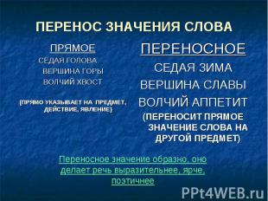

Slide 7
Слова - близнецы
Омонимы (от греч. «омос» - одинаковый, «онима» - имя) – это слова одной и той же части речи, одинаковые по звучанию и написанию, но разные по лексическому значению.
Суслик выскочил из норки
И спросил у рыжей Норки:
Где вы были? – У Лисички!
Что вы ели там? – Лисички.

Slide 8
Слова - заменители
Синонимы – слова, различные по звучанию, но близкие или одинаковые по лексическому значению.
Балерина – это артистка балета; её можно назвать и танцовщицей.
Танцовщица – исполнительница танцев, не всякую танцовщицу можно назвать балериной.
Слова-синонимы отличаются:
оттенками значения;
сферой употребления.

Slide 9
Ответь на вопросы
1. Что такое лексика?
2. Слова, противоположные по смыслу, называются …
3. Что такое синонимы?
4. В чем разница между однозначными и многозначными словами?
5. Слова одной и той же части речи, одинаковые по звучанию и написанию, но разные по лексическому значению, называются …
6. Чем отличается прямое значение слова от переносного?

